Slide 1

НОВИНКИ МУЛЬТИПІЧКИ
ROM980-XXL Up&DownFry
ROM990-XXL Up&DownFry

Slide 2
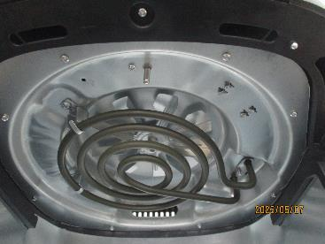
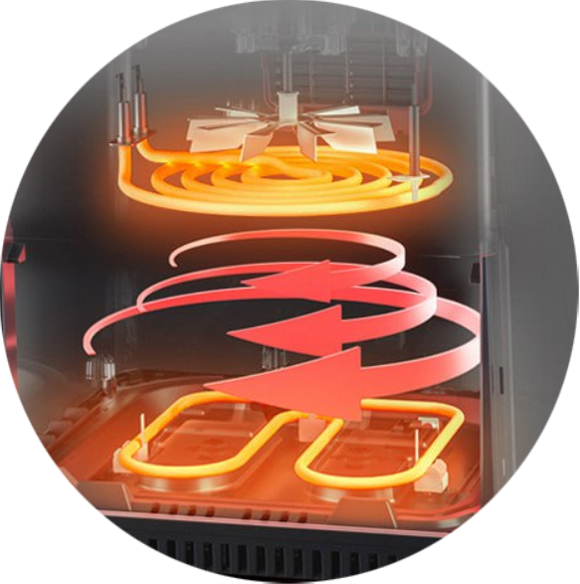
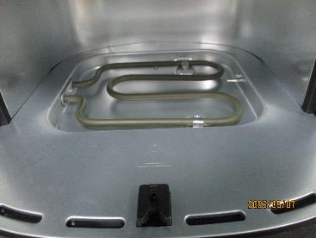
Моделі з функцією - Up&DownFry
Нагрівальний
елемент
зверху
Нагрівальний
елемент
знизу

Slide 3
Що дає ця функція:
Рівномірне приготування страв
Тепло надходить зверху та знизу одночасно, тому їжа пропікається однорідно — без сирих чи перепечених ділянок.
Хрустка скоринка з усіх боків
Завдяки одночасному нагріву зверху й знизу страви набувають апетитної хрусткої текстури — це особливо важливо для м’яса, картоплі фрі чи випічки.
Мінімальна потреба в перевертанні
На відміну від звичайних моделей, тут продукти не потрібно часто перевертати — вони добре підсмажуються з обох боків автоматично.
Більше кулінарних можливостей
Функція підходить не лише для смаження — з нею можна готувати запіканки, піцу, випічку чи м’ясо, як у духовці.

Slide 4
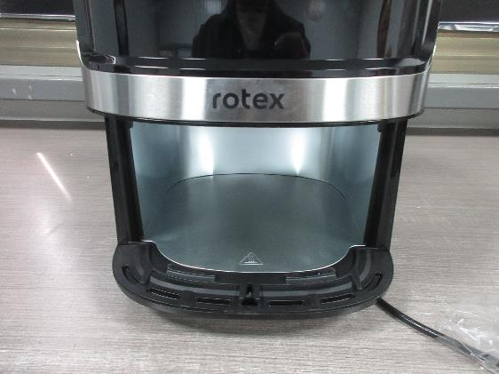
Моделі мають внутрішній захисний кожух з нержавіючої сталі.
Краща теплоізоляція та очищення поверхні всередині.

Slide 5
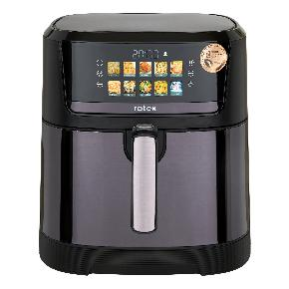
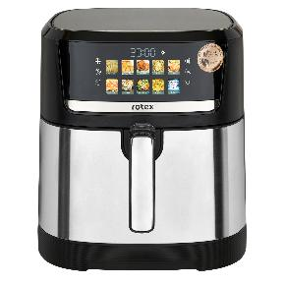
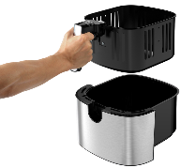
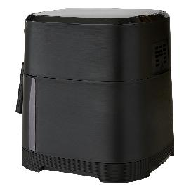
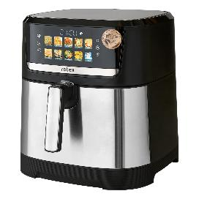
ROM980-XXL Up&DownFry
ROM990-XXL Up&DownFry

Slide 6
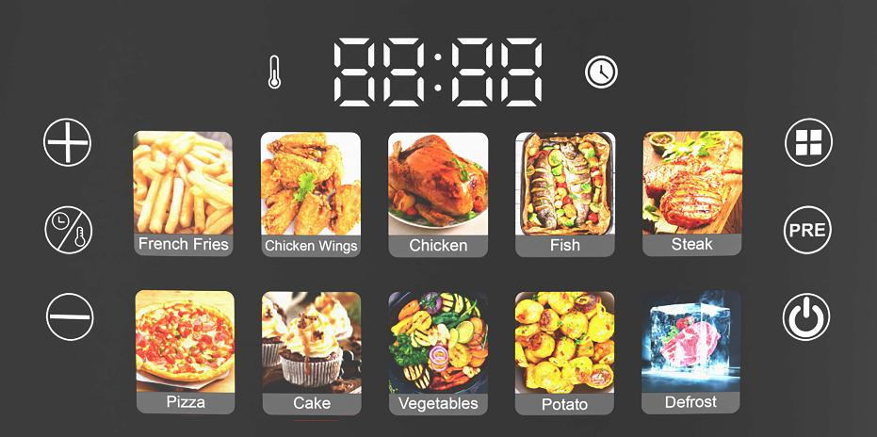
Кольоровий екран вибору програм

Slide 7


Slide 8

Попередній нагрів (preheat) камери приладу.
Функція Preheat попередньо нагріває камеру до заданої температури, щоб забезпечити рівномірне обсмаження, скоротити час приготування та отримати хрустку скоринку.
Для активації натисніть Кнопку 2 (Preheat) — прилад запу стить нагрів (2–4 хв).
Після сигналу покладіть продукти й увімкніть основну програму. Повторне натискання вимикає режим.
Використовуйте перед готуванням сирих або заморожених продуктів, для хрусткої скоринки чи коли в рецепті зазначено «preheat».

Slide 9
Дякуємо за увагу!
E-mail:
info@rotex.ua

